Slide 1
SPANISCH A1/A2

Slide 2
Una conversación básica
Diálogo „small talk“. Ejemplo:
Ana: Buenos días, Luis. ¿Cómo estás?
Luis: Hola, Ana. Estoy muy bien, gracias. ¿Y tú?
Ana: Yo estoy bien también, gracias.
Luis: Hasta luego, Ana.
Ana: ¡Adiós!

Slide 3
Los artículos
Artículo definido
 | Singular | Plural
Masculino | El profesor | Los profesores
Femenino | La profesora | Las profesoras

Slide 4
LOS ARTÍCULOS
Artículo indefinido
 | Singular | Plural
Masculino | Un profesor | Unos profesores
Femenino | Una profesora | Unas profesoras

Slide 5
LOS ARTÍCULOS
Artículos demostrativos
 | Singular | Plural
Masculino | Este profesor | Estos profesores
Femenino | Esta profesora | Estas profesoras

Slide 6
EL GÉNERO
Género de los sustantivos
 | Singular
Masculino | o or e
Femenino | a dad ción

Slide 7
EL NÚMERO
Número de los sustantivos
 | Plural | Ejemplos
Endung auf Vokal | + s | Profesora < profesoras
Endung auf Konsonant | + es | Profesor < profesores

Slide 8
LOS PRONOMBRES PERSONALES
ale | esp
ich | yo
du | tú
er, sie, (Sie-Form in Singular) | él, ella, usted
wir | nosotros nosotras
ihr | vosotros vosotras
Sie, sie | ellos, ellas, ustedes
Pronombres personales

Slide 9
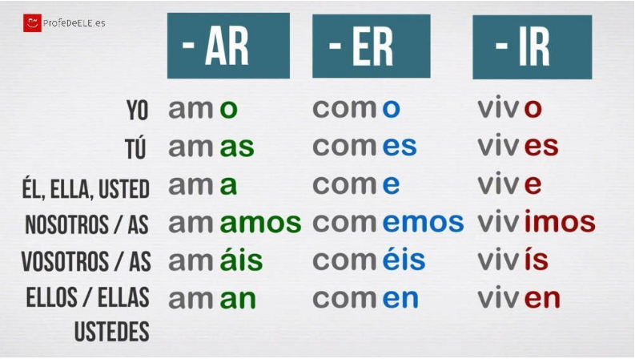
LOS VERBOS
Verbos regulares en presente de indicativo

Slide 10
La presentación
Presentarse. Ejemplo:
Hola. Me llamo Ana y tengo veinticinco años. Soy de Madrid, pero vivo en Colonia, Alemania. Estudio Derecho en la Universidad de Colonia. Estoy en el segundo curso. Estudio alemán para trabajar en Alemania después de mis estudios. Hablo francés, inglés y un poco de italiano. Tengo dos hermanos. Ellos viven en España con mis padres.
Conocer a alguien. Diálogo:
Ana: Yo soy Ana. ¿Cómo te llamas?
Luis: Yo soy Luis. Encantado, Ana. ¿Dónde vives?
Ana: Mucho gusto, Luis. Vivo en Colonia. ¿Y tú?
Luis: Yo vivo en Dortmund. ¿Cuántos años tienes?
Ana: Tengo 25 años. ¿Y tú?
Luis: Yo 24. ¿Cuál es tu correo electrónico?
Ana: Mi correo electrónico es ana.perez@uni-koeln.de

Slide 11
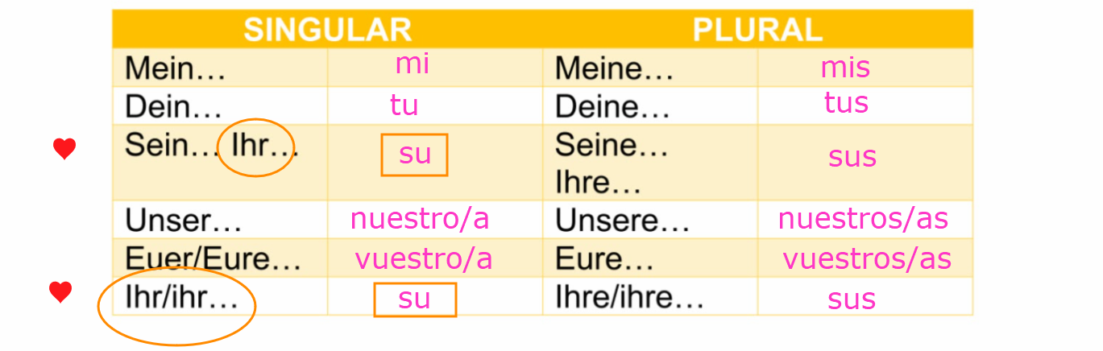
Los pronombres posesivos
Pronombres posesivos:

Slide 12
presentar a mi familia
Mi familia. Ejemplo:
Mi familia es muy grande. Somos veinte (20) personas. Mi madre se llama Lucía y mi padre Juan. Ellos viven en Madrid con mi tía. Mi tía no tiene pareja; está soltera. Mis padres están casados. Yo soy hija única; no tengo hermanos o hermanas. Nuestra casa es pequeña, pero muy cómoda. Ahora vivo sola en Valencia, pero tengo novio. Sus padres son de Valencia, como él. ¿Cómo es vuestra familia?

Slide 13
describir
¿Cómo es Carlos? Ejemplo de descripción (personalidad y aspecto físico):
Carlos es muy simpático y también es bastante optimista. Tiene gafas y el pelo largo. Él es bastante alegre, pero demasiado pesimista. Carlos también es un poco moreno y muy trabajador. Carlos no es nada responsable.
ale | esp
sehr | muy
ziemlich | bastante
zu (sehr) | demasiado
ein bisschen | un poco
gar nicht | nada

Slide 14
Declinación del adjetivo
Adjetivos
 | Singular | Plural | Adjektive auf e, ista, n und l
Masculino | Un profesor alto | Unos profesores altos | Un(a) profesor(a) alegre / optimista / joven / servicial
Femenino | Una profesora alta | Unas profesoras altas | Unos(as) profesores(as) alegres / optimistas / jóvenes / serviciales

Slide 15
Ser vs. estar
Ser vs. estar
ser (todo) | estar (lugar + emoción)
Soy Anna / soy Jens | Estoy casada / estoy soltero
Soy alemana / soy alemán | Estoy en Palma de Mallorca
Soy estudiante | Estoy en casa
Soy muy alegre | Estoy bien
Soy alta / soy alto | Estoy triste
Esta es mi tía Laura | Estoy cansada / estoy cansado

Slide 16
Ser vs. estar
Ser vs. estar
Ser < Tatsache | Estar < Wertung; Bewertung
La película es buena | La película está bien
La película es mala | La película está mal
El libro es bueno | El libro está bien
El libro es malo | El libro está mal
Leer es bueno | Leer está bien
Fumar es malo | Fumar está mal

Slide 17
Es bueno / está bien
Ser vs. estar
Ser < Tatsache | Estar < Wertung; Bewertung
La película es buena | La película está bien
La película es mala | La película está mal
El libro es bueno | El libro está bien
El libro es malo | El libro está mal
Leer es bueno | Leer está bien
Fumar es malo | Fumar está mal

Slide 18
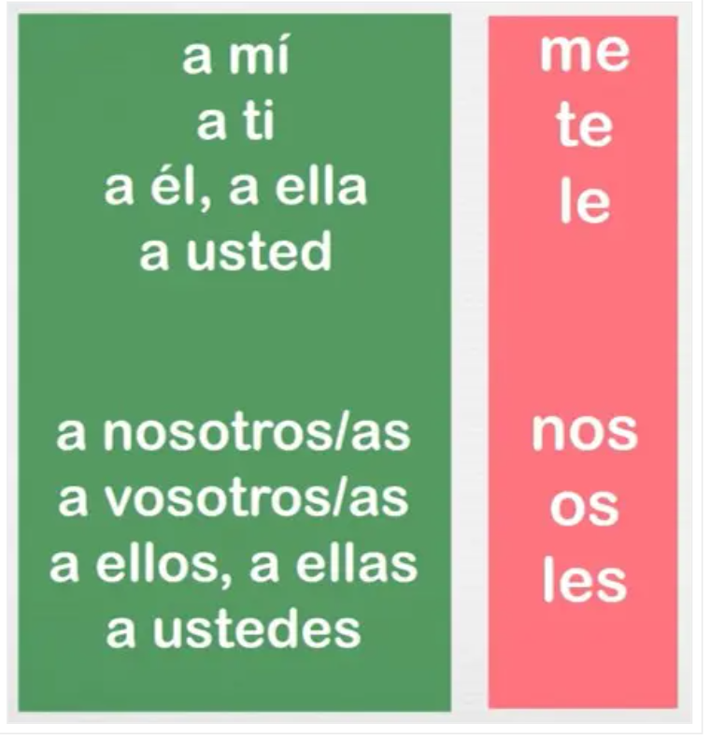
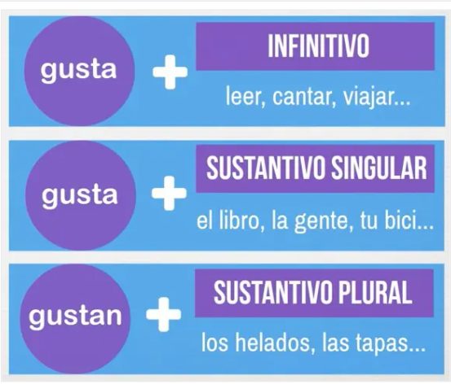
Pronombres y verbos pronominales
(no)
gustar
encantar
aburrir
interesar
(No) me interesa la música

Slide 19
Los gustos
¿Qué te gusta? Ejemplo:
Ana: Me gusta el mar y el vino. También me encanta la naturaleza. ¿Y a ti?
Luis: A mí me gusta leer. A mi novia y a mí nos gustan los libros de fantasía. ¿Y a ti te gusta leer?
Ana: Sí, a mí también me gusta leer, ¡mucho!

Slide 20
Los pronombres de complemento directo
Pronombres de acusativo
Ana: ¿Te gusta el café, Luis?
Luis: Claro, lo tomo todos los días. ¿Y tú tomas café?
Ana: Sí, pero siempre con leche. La tengo siempre en la nevera.
 | masculino | femenino
singular | lo | la
plural | los | las

Slide 21
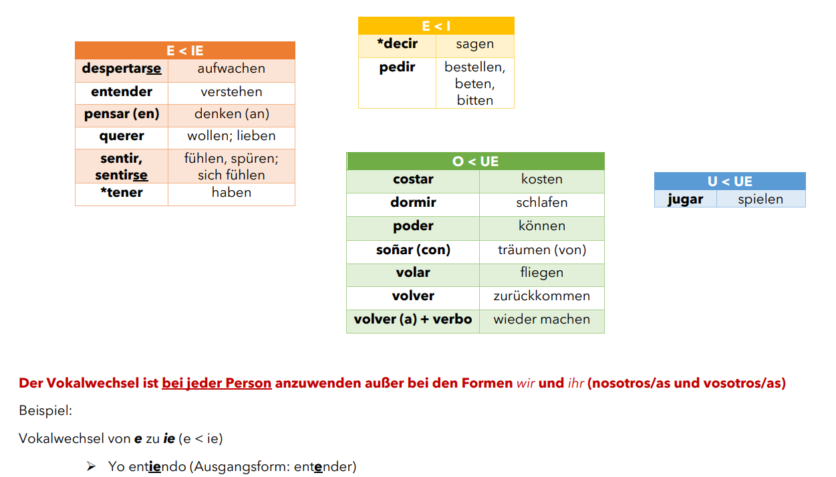
Los verbos
Verbos irregulares
con cambio vocálico
(presente de indicativo)
Yo duermo
Tú duermes
Él, ella, usted duerme
Nosotros/as dormimos
Vosotros/as dormís
Ellos, ellas, ustedes duermen

Slide 22
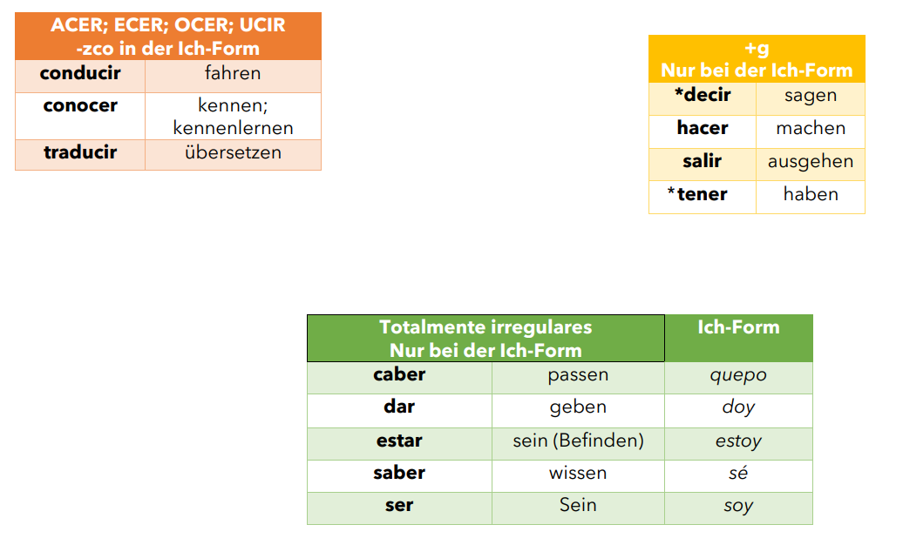
LOS VERBOS
Verbos irregulares
(en la primera persona de
singular de presente de
indicativo)
Yo digo, hago, salgo, tengo
Yo (no) conduzco, conozco
Yo (no) sé
Yo soy, estoy, doy

Slide 23
El “se” impersonal
Se (= man; 3. Person in Singular)
Man kann sagen…
Se puede decir… / Puede decirse…

Slide 24
Tema 4 – CIUDAD UNIVERISTARIA
Mucho – muy + hay (tema 4)
Es gibt viele Jungs
Hay muchos chicos
Es gibt viele Mädels
Hay muchas chicas
Ich habe viel Geld
Tengo mucho dinero
Mucho/os/a/as + sustantivo < tengo muchas casas; tengo mucho estrés (el estrés)
Muy + adjetivo o adverbio < estoy muy cansado
Verbo +mucho< tengo mucho que estudiar; ayer estudié mucho

Slide 25
Adverbios de tiempo
Información temporal y hábitos de comida. Ejemplo:
Hoy por la mañana desayuné mucho. Todos los días desayuno un zumo de naranja y después tomo un café. Los lunes puedo dormir más porque la primera clase es a las once. Como mucha fruta y cocino cada día. Ceno con mis amigos dos veces a la semana. Compro los fines de semana. No como chocolate casi nunca.

Slide 26
comparar
La comparación:
Tan + adjetivo o adverbio < soy tan responsable como tú
Tanto/os/a/as + sustantivo < hay tanto ruido como en Madrid
hay tanta gente como en Madrid
hay tantos/as chicos/as como en Madrid
Tanto + verbo < yo como tanto como tú
Más / menos que < soy más simpática que tú
soy menos alegre que tú

Slide 27
Conectores y adverbios
¿Cómo vas a la universidad?
Primero tomo el autobús y voy a la estación central. Después tomo el metro y me bajo en la parada de la universidad. Luego voy a pie a la clase. ¿Y tú?
Yo voy en bicicleta hasta mi coche. Después conduzco hasta la universidad. La universidad no está cerca de mi casa y por eso tengo que ir en coche.

Slide 28
indicaciones
¿Dónde está la biblioteca?
Primero vas en metro a la universidad. Después vas a pie cinco minutos. Luego sigues todo recto. Al final cruzas una calle y llegas a la biblioteca. Está enfrente de la cafeterría. La biblioteca está en la segunda planta.

Slide 29
Las preposiciones de lugar
Preposiciones locales

Slide 30
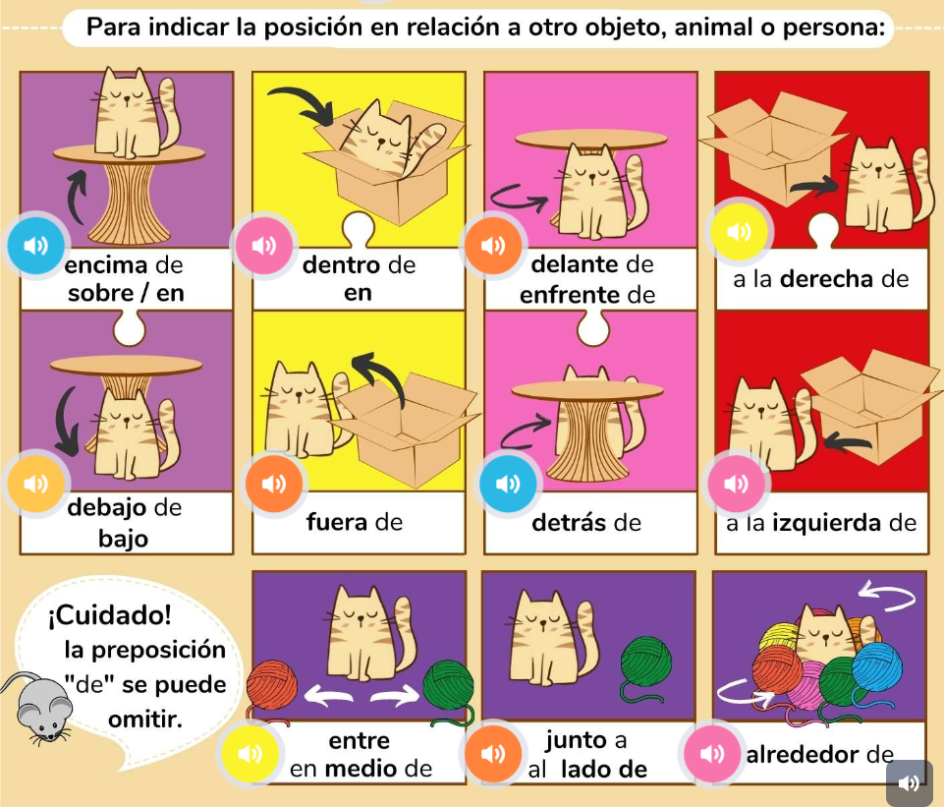
Las preposiciones
Preposiciones locales

Slide 31
Describir una ciudad
¿Cómo es Valencia?
Valencia es una ciudad universitaria en el sudeste de España. Esta ciudad es increíble: hay mucho ambiente y tiene muchos bares y discotecas. La universidad está cerca del centro y es muy moderna. Toda la ciudad está bien conectada y además hay varias zonas para salir. La vida nocturna es fantástica.

Slide 32
Los verbos reflexivos
Verbos reflexivos en presente y sintaxis
Ich dusche mich [sich duschen]
(Yo) me ducho [ducharse]

Slide 33
Los verbos reflexivos
Verbos reflexivos (presente de indicativo) y sintaxis con gerundio (tema 5)
Ich bin gerade dabei, mich zu duschen [sich duschen] [ich dusche mich gerade]
(Yo) estoy duchándome [ducharse]
(Yo) me estoy duchando [ducharse]

Slide 34
Los verbos reflexivos
Verbos reflexivos (presente de indicativo) y sintaxis
Ich kann mich duschen [sich duschen]
(Yo) puedo ducharme [ducharse]
(Yo) me puedo duchar [ducharse]

Slide 35
Los pronombres reflexivos
Pronombres reflexivos (presente de indicativo)
(yo)
(tú)
(él, ella, usted)
(nosotros/as)
(vosotros/as)
(ellos, ellas, ustedes)
me ducho
te duchas
se ducha
nos duchamos
os ducháis
se duchan

Slide 36
La rutina diaria
Verbos reflexivos (presente de indicativo). Ejemplo:
Normalmente me despierto a las seis de la mañana. Después me ducho y luego desayuno. Después de las clases de español voy al gimnasio. Hago deporte todos los martes. Después del deporte me visto y me preparo para ir a trabajar. Al final me acuesto tarde.

Slide 37
El gerundio
Gerundio
estar + verbo –ando/-iendo
(yo) estoy practicando español

Slide 38
Los pronombres relativos
Oraciones relativas
Das ist die Frau, die gerade liest
Esta es la estudiante que está leyendo
Die Frau, die gerade liest, ist meine Schwester
La mujer que está leyendo es mi hermana
Das ist die Frau, die Brille trägt
Esta es la mujer que lleva gafas

Slide 39
Tema 7: Los viajes
Cuando voy de viaje. Ejemplo:
Cuando viajo me gusta llevar una maleta grande. Normalmente viajo a lugares con sol y playa. En la maleta llevo siempre crema solar, gafas de sol y bañador. En Mallorca, por ejemplo, siempre hace calor. La temperatura es de 20 o 25 grados. Este año voy a Palma una semana. En mi neceser necesito colonia, maquillaje y cepillo de dientes. Me encanta viajar e ir a la playa.

Slide 40
Futuro perifrástico/próximo
ir a + inf
voy
vas
va
vamos
vais
van
a hacer deporte

Slide 41
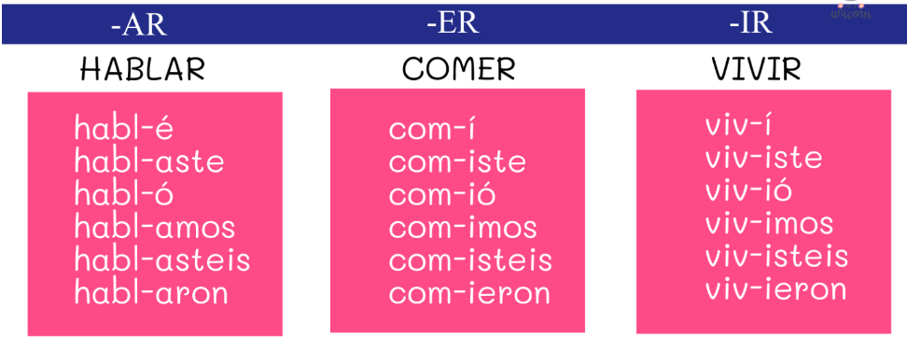
LOS VERBOS
Pretérito indefinido / pretérito perfecto simple. Verbos regulares

Slide 42
LOS VERBOS
Pretérito indefinido / pretérito perfecto simple. Verbos irregulares

Slide 43
HABLAR SOBRE UN VIAJE
Pretérito indefinido. Ejemplo:
El año pasado estuve en Palma. Viajé con mi novio y mi hermana. Estuvimos una semana en un hotel muy bonito. Fuimos a la playa prácticamente todos los días. Conocimos a un grupo de alemanes que vinieron de fiesta con nosotros. Tuvimos unas vacaciones fantásticas. No aprendí nada de mallorquín, pero me gustó mucho la lengua. Un día visité una bodega y compré una botella de vino. ¡Me encantaron las vacaciones en Mallorca!

